Slide 1
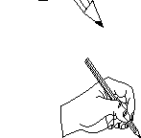
Графика
Приёмы работы тушью и ватной палочкой
Проект урока учителя МОУ СОШ №1 города Смоленска Печкарёвой И. Б.

Slide 2
Виды искусств
Мы с вами познакомились с видами изобразительного искусства. Давайте вспомним, какие виды изобразительного искусства вы знаете.
Живопись
Графика
Скульптура
Декоративно-прикладное искусство

Slide 3
Что такое «Графика» ?
Слово «Графика» происходит от греческого слова «графо», переводимого на русский язык как «черчу», «пишу», «рисую».

Slide 4
Graphikos – нарисованный
В самом общем виде – искусство изображения предметов линиями, штрихами, пятнами – без применения красок.

Slide 5
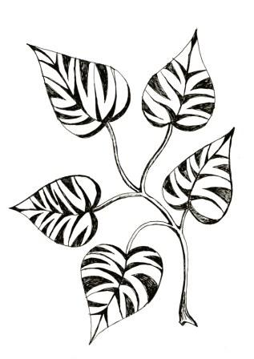
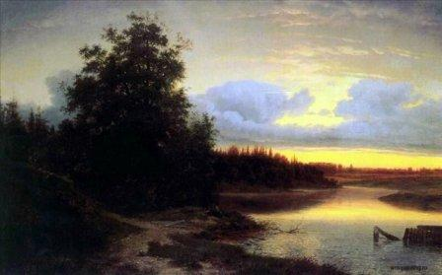
Чем отличается графика от живописи?
Живопись – написанная красками, в цвете.
Графика – с помощью линий и штрихов. Если цвет вообще присутствует, то он условный, цвета в графике, как правило мало (2-3 цвета), цвета берутся яркие, открытые.

Slide 6
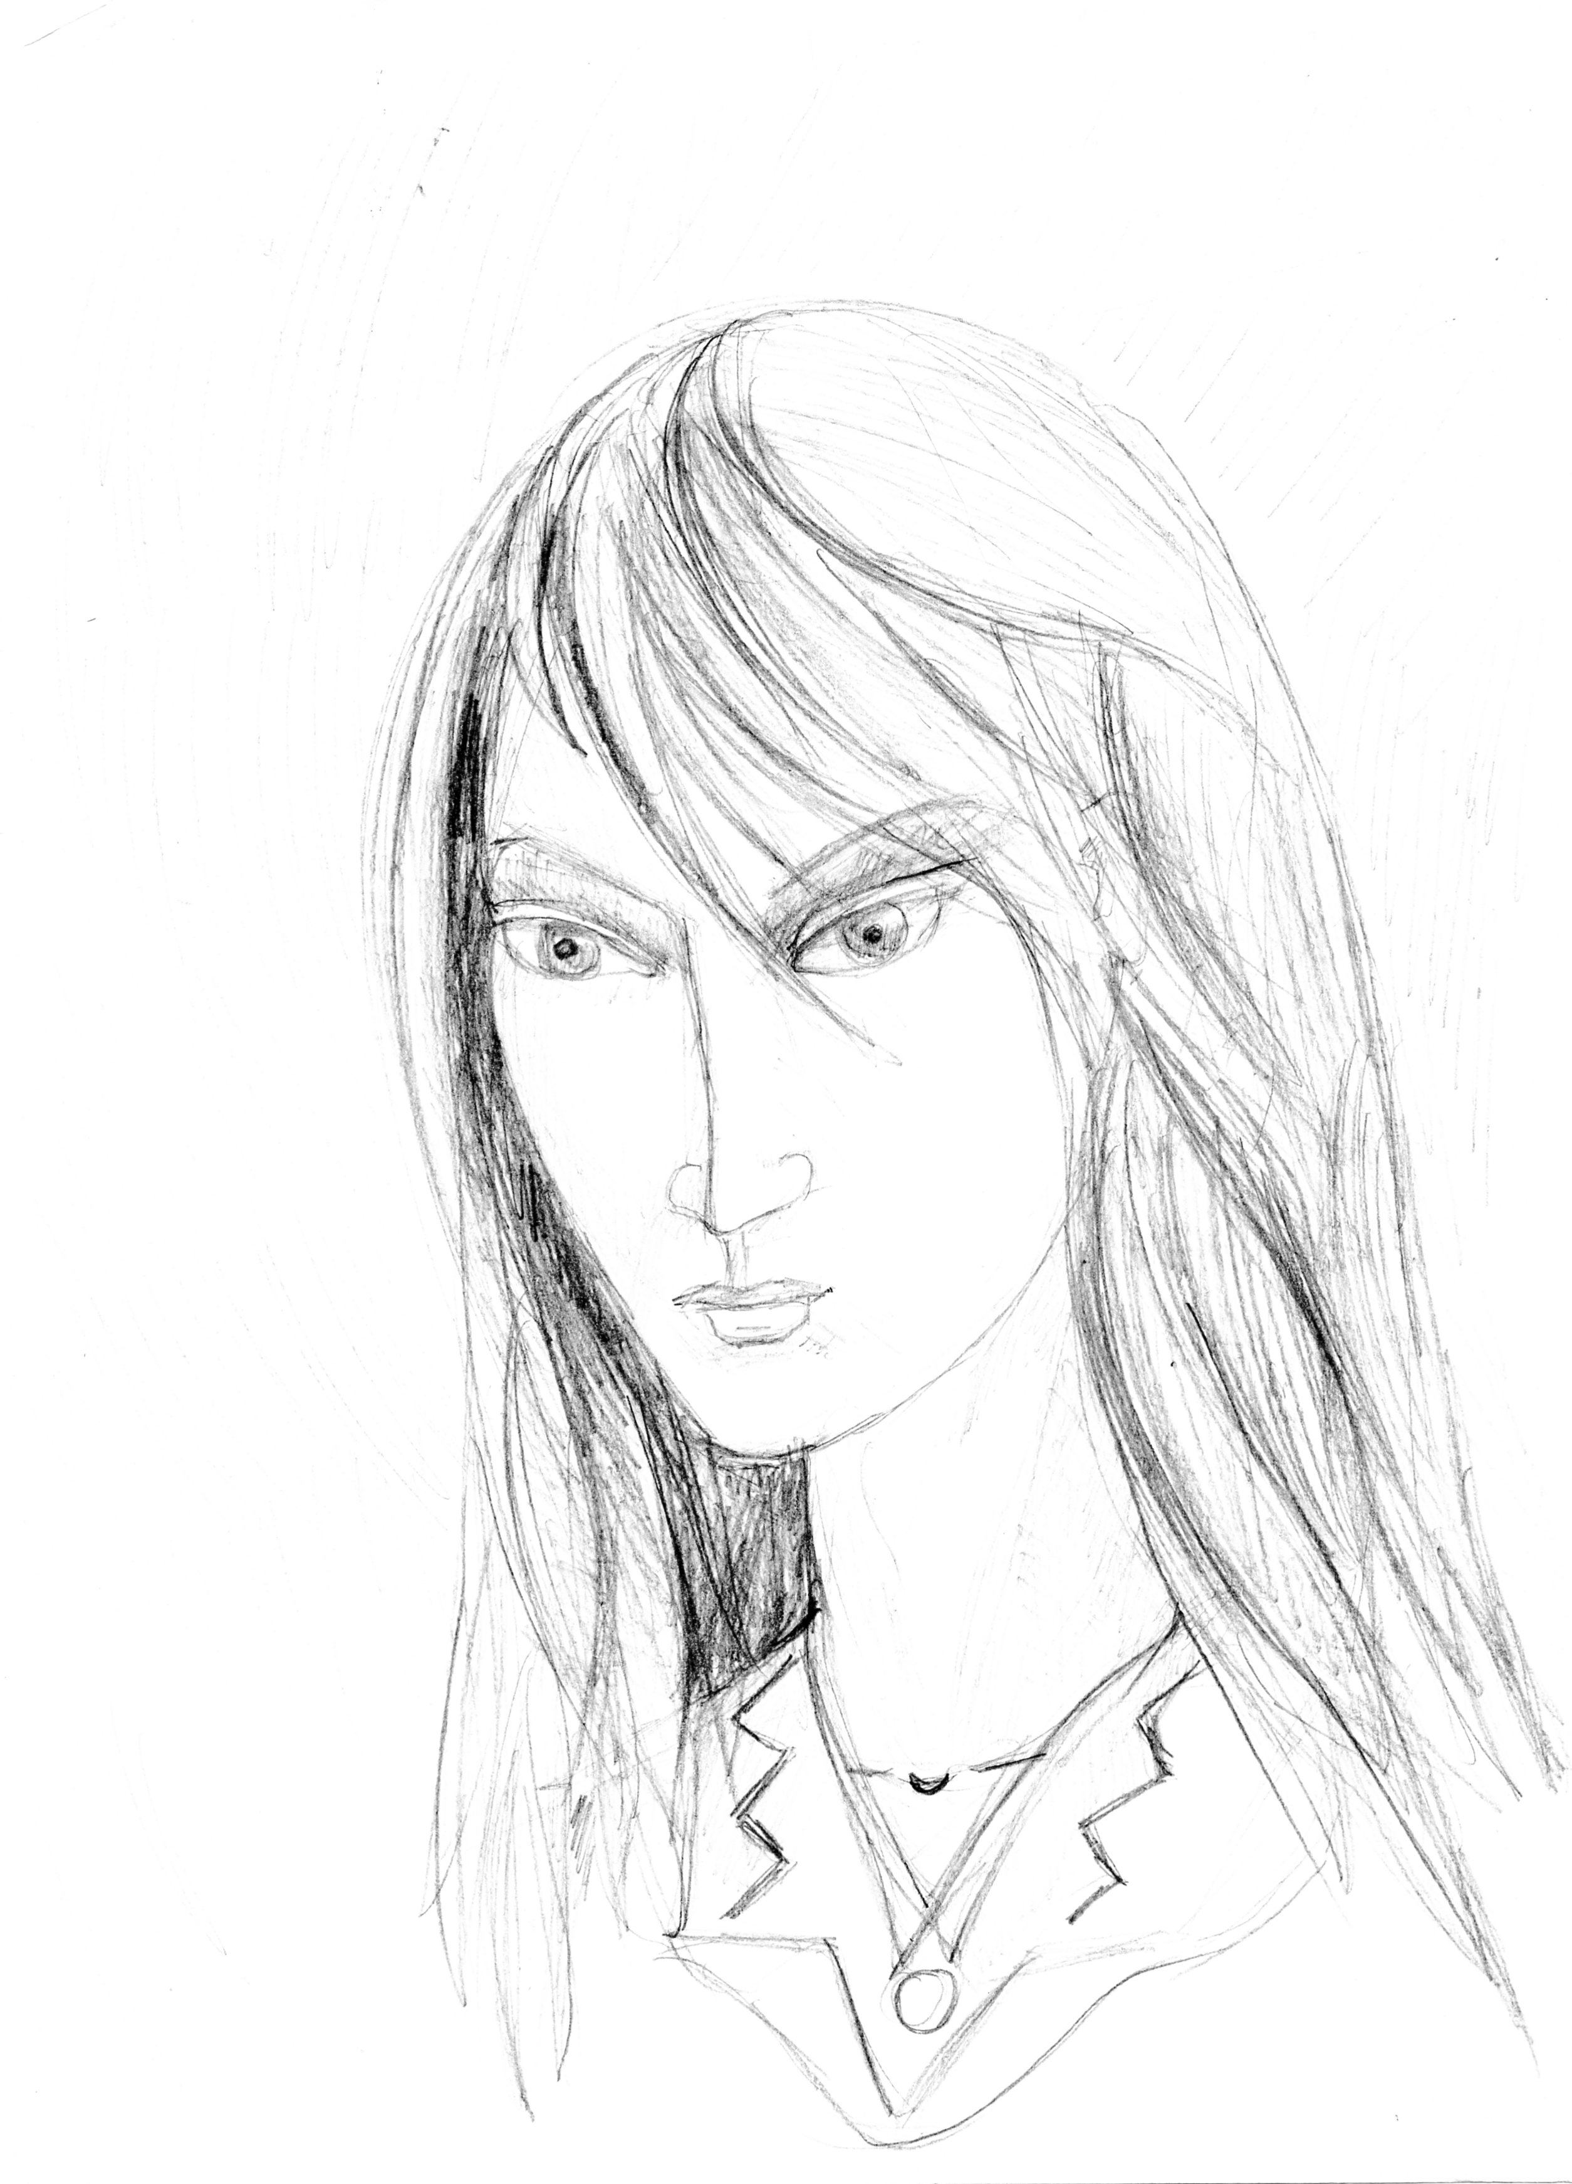
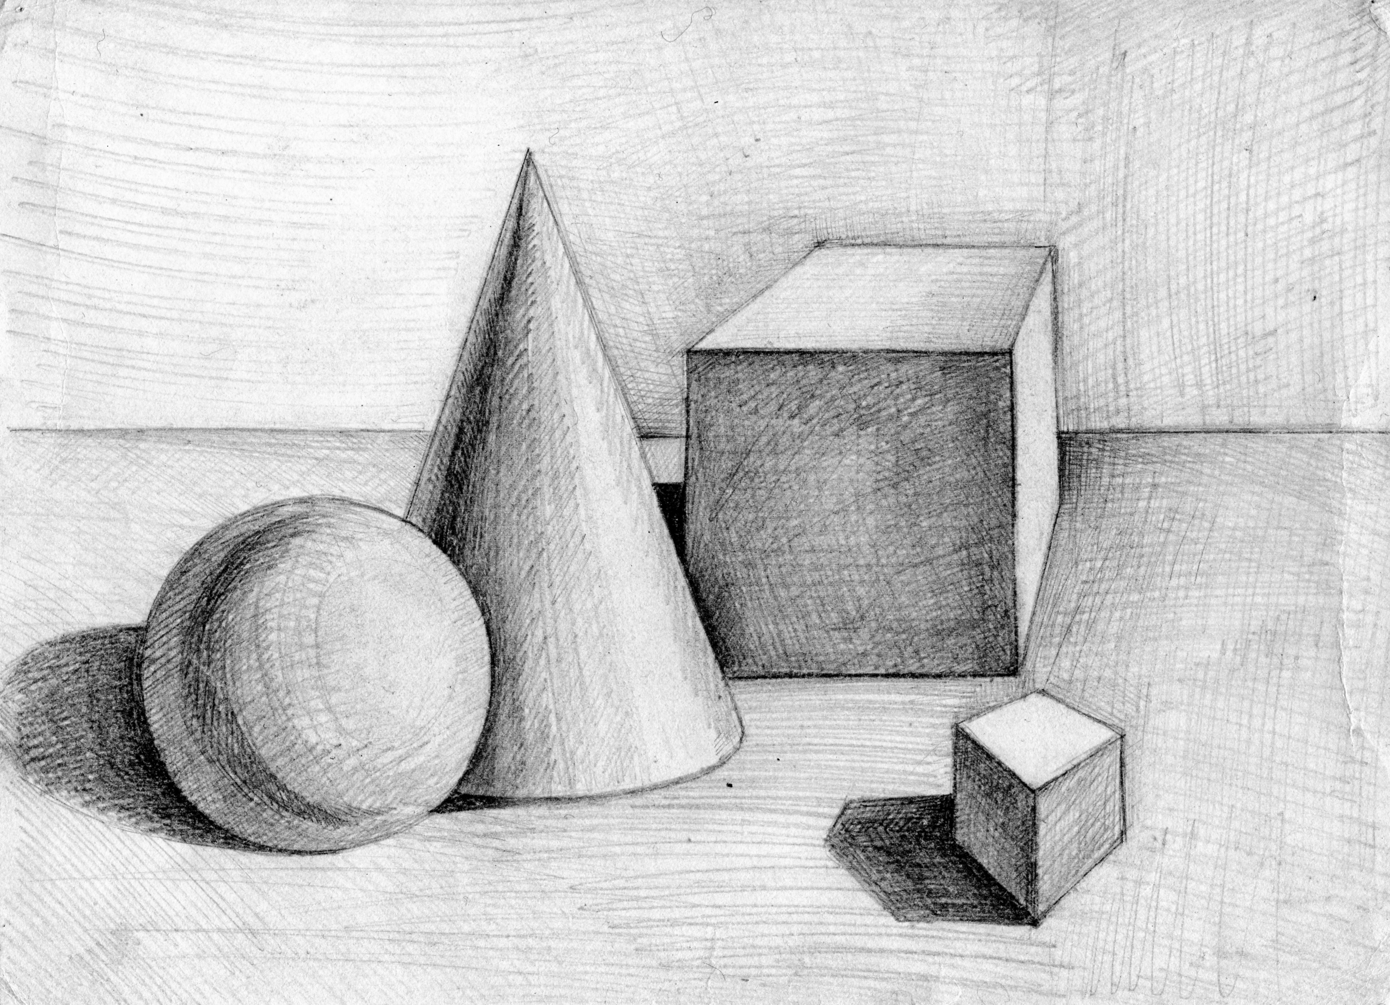
Линия, штрих, тон – основные изобразительные средства графики.

Slide 7
Графика
Плакат
Станковая
Печатная
Книжная
Промышленная

Slide 8
Виды графики
Станковая – графические произведения, выполненные художником на отдельных листах бумаги. Выполняются в разных техниках – простым карандашом (рисунок), тушью и пером, углём, мелками, пастелью и другими инструментами.
Печатная графика –книжная, промышленная и др.
Книжная - графика решает задачи литературного произведения. Это иллюстрации, а также оформление книги, шрифты.
Промышленная – графика ставит своей целью оформить и рекомендовать товар, украсить упаковку. Применение этой графики необычайно широко – афиши, этикетки, почтовые и фабричные марки, пригласительные билеты, открытки, книжные закладки и пр.
Плакат – это художественное средство агитации, информации, рекламы.

Slide 9
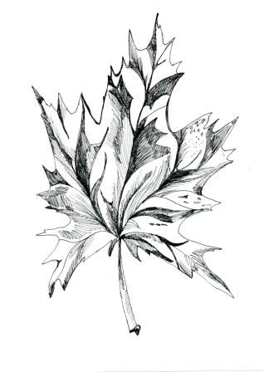
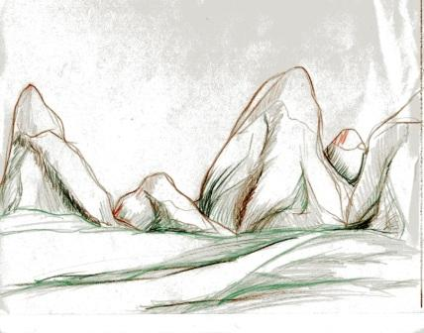
Варианты графических работ тушью и пером, кистью, цветными карандашами

Slide 10
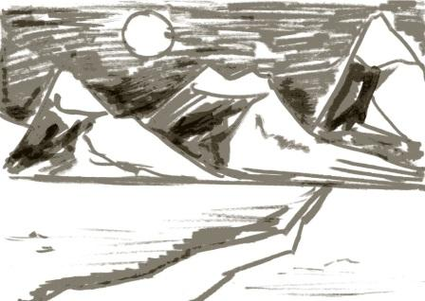
Пейзаж, выполненный тушью и ватной палочкой

Slide 11
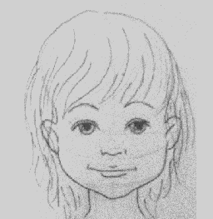
Использованные материалы
Творческие работы автора
Материалы из Википедии
Рисунки и анимация из интернета
Детские работы учащихся МОУ СОШ №1

